Slide 1
تقييم الخيارات التكنولوجية

Slide 2
Copy it, adapt it, use it – but acknowledge the source!
حق النشر وإسقاطه
Copyright & Disclaimer
انسخه ، وعدله، واستخدمه - ولكن اعترف بالمصدر!
Copyright
Included in the SSWM Toolbox are materials from various organisations and sources. Those materials are open source. Following the open-source concept for capacity building and non-profit use, copying and adapting is allowed provided proper acknowledgement of the source is made (see below). The publication of these materials in the SSWM Toolbox does not alter any existing copyrights. Material published in the SSWM Toolbox for the first time follows the same open-source concept, with all rights remaining with the original authors or producing organisations.
To view an official copy of the the Creative Commons Attribution Works 3.0 Unported License we build upon, visit http://creativecommons.org/licenses/by/3.0. This agreement officially states that:
You are free to:
Share - to copy, distribute and transmit this document
Remix - to adapt this document. We would appreciate receiving a copy of any changes that you have made to improve this document.
Under the following conditions:
Attribution: You must always give the original authors or publishing agencies credit for the document or picture you are using.
Disclaimer
The contents of the SSWM Toolbox reflect the opinions of the respective authors and not necessarily the official opinion of the funding or supporting partner organisations.
Depending on the initial situations and respective local circumstances, there is no guarantee that single measures described in the toolbox will make the local water and sanitation system more sustainable. The main aim of the SSWM Toolbox is to be a reference tool to provide ideas for improving the local water and sanitation situation in a sustainable manner. Results depend largely on the respective situation and the implementation and combination of the measures described. An in-depth analysis of respective advantages and disadvantages and the suitability of the measure is necessary in every single case. We do not assume any responsibility for and make no warranty with respect to the results that may be obtained from the use of the information provided.

Slide 3
المحتويات
1. المقدمة
2. الخطوة 1: تحديد بدائل الصرف الصحي
الخطوة الفرعية 1: فهم وتقليص قائمة الخيارات المتاحة
3. الخطوة 2: عملية صنع القرار التشاركية
الخطوة الفرعية 1: التحليل التشاركي الأولي
الخطوة الفرعية 2: عرض الأنظمة
الخطوة الفرعية 3: المقارنة بين البدائل
الخطوة الفرعية 4: عملية اتخاذ القرارالنهائي
4. المراجع

Slide 4
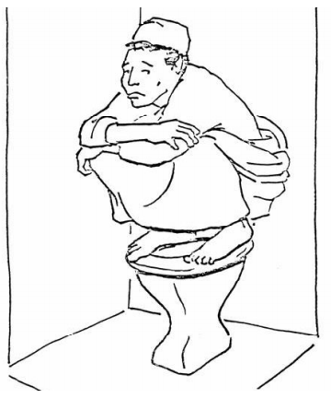
1. المقدمة
اتخاذ قرار باختيار التكنولوجيا المناسبة للمجتمع
الاختيار الصحيح لنظام الصرف الصحي المناسب هو خطوة رئيسية نحو تحقيق الصرف الصحي المستدام. يأخذ هذا النهج في الاعتبار:
قضايا تقنية (مثل الأنظمة المناسبة فيما يتعلق بظروف القرية)
قضايا غير تقنية (مثل تفضيلات الفئات المعنيّة، والقدرة المالية والبشرية)
المعلومات المطلوبة سابقاً:
ظروف القرية
حالة مرافق الصرف الصحي الحالية
أولويات المستخدم
القدرات المالية والبشرية المتاحة
الجوانب غير التقنية مثل التفضيلات الاجتماعية والثقافية يجب أن تؤخذ أيضاً بعين الاعتبار.
المصدر: برنامج المياه والصرف الصحي (WSP 2007)

Slide 5
2. تحديد بدائل الصرف الصحي
فهم وتقليص قائمة الخيارات المتاحة (3/1)
نظام الصرف الصحي هو ترتيب لمكونات تقنية مختلفة تقوم بتنفيذ عمليات مختلفة على طول خط تدفق النفايات.
في حين أن هناك طائفة واسعة من الخيارات التقنية، يكون اختيار البدائل الملائمة محدوداً بـ:
1) البنية التحتية القائمة
2) الخصائص الطبيعية للموقع
التخلص
إعادة الإستخدام
المعالجة خارج الموقع
النقل
التجميع بالموقع والتخزين والمعالجة
واجهة المستخدم
المنتجات
المكونات التقنية على طول خط تدفق النفايات (المنتج)
المصدر: NETSSAF (2008)

Slide 6
2. تحديد بدائل الصرف الصحي
فهم وتقليص قائمة الخيارات المتاحة (3/2)
لتقليص قائمة الخيارات الممكنة، ينبغي أن تؤخذ المعايير التالية بعين الاعتبار لاتباع نهج شامل:
الصحة
البيئة والموارد
التقنية والتشغيل
التمويل والاقتصاد
المجتمع والثقافة ونوع المستخدمين
وفقاً لهذه المعايير، يمكن تقييم ومقارنة التكنولوجية مع غيرها من التكنولوجيات المتاحة للتنفيذ. ويمكن الاطلاع على قائمة عوامل التقييم لكل معيار في (2007)ZURBRUEGG and TILLEY
(راجع قائمة المراجع في نهاية هذا العرض التقديمي).

Slide 7
2. تحديد بدائل الصرف الصحي
فهم وتقليص قائمة الخيارات المتاحة (3/3)
ناتج هذه الخطوة:
قائمة قصيرة من خيارات الصرف الصحي الممكنة المناسبة وفقاً للسياق المحلي (الاجتماعي والمالي والبيئي) وتقارن طبقاً لكل المعايير.
ويجب أن يتم تقييم ظروف القرية أولاً، وحالة الصرف الصحي القائمة وأولويات المستخدم.

Slide 8
3. عملية صنع القرارالتشاركية
1. التحليل التشاركي الأولي (2/1)
يمكن للمعنيّين طرح الأسئلة ومناقشة واقتراح تعديلات على الأنظمة في القائمة النهائية التي توصّل إليها الخبراء في الخطوة السابقة.
وينبغي تعديل الأنظمة وفقاً لأولويات وقدرات المستخدمين (الوضع المالي والقدرة على الصيانة).
يفترض الآن أن يتم تقييم الأنظمة حسب كل معيار (انظر المعايير في الخطوة 1: تحديد بدائل الصرف الصحي).
المصدر: NETSSAF (2008)

Slide 9
3. عملية صنع القرارالتشاركية
1. التحليل التشاركي الأولي (2/2)
المعلومات المطلوبة لاتخاذ القرار:
البيانات الأساسية عن منطقة المشروع
وصف لقائمة خيارات النظام المختصرة التي وضعت من قِبَل الاستشاريين (نتيجة الخطوة السابقة)
مقارنة مرتبة لهذه البدائل، استناداً إلى مجموعة محددة من المعايير (نتيجة الخطوة السابقة)
ناتج هذه الخطوة: نظام أو أكثر من الأنظمة التي تعتبر الأنسب لمنطقة المشروع.

Slide 10
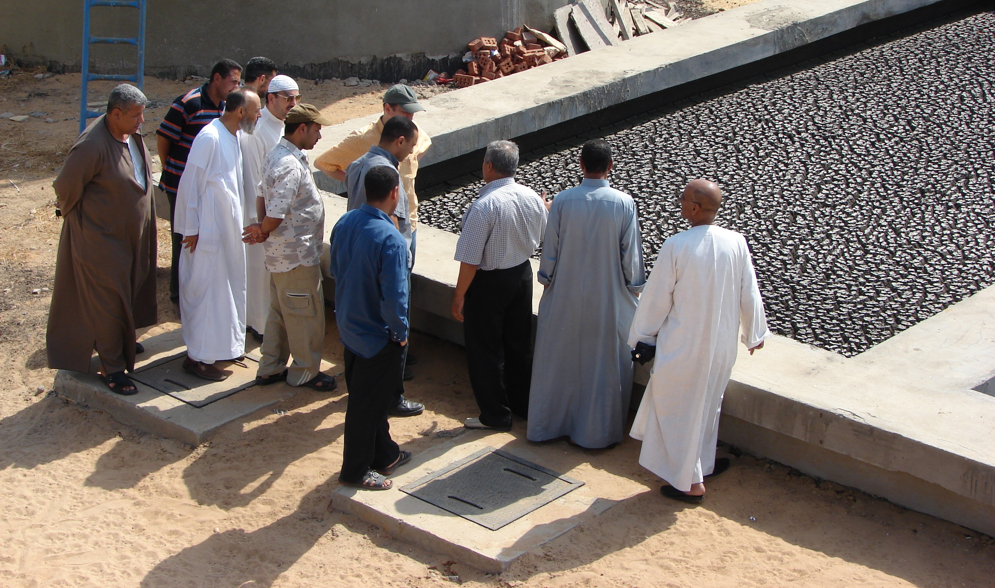
3. عملية صنع القرارالتشاركية
2. عرض الأنظمة
الهدف: ينبغي للفئات المعنية اتخاذ قرار مستنير
يسمح عرض النظام للتجربة:
للمعنيّين اكتساب الخبرة في التعامل مع أنظمة الصرف الصحي المختلفة
خلق الوعي والطلب على أنظمة الصرف الصحي
وضع المستخدمين في سياق أنظمة الصرف الصحي لمساعدتهم على اقتراح التعديلات
اتخاذ القرارات بناءً على التجربة الفعلية وليس على افتراضات
المصدر: ESRISS (2010)

Slide 11
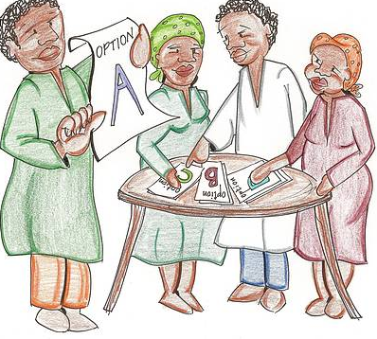
3. عملية صنع القرارالتشاركية
3. المقارنة بين البدائل
تساعد ورشة عمل تشاركية ثانية على جمع وتحليل التجارب بعد عرض النظام.
وينبغي أن يكون المهندسون والمخططون منفتحين للحصول على اقتراحات من قِبَل الفئات المعنية لإنتاج تصاميم معدّلة.
ناتج هذه الخطوة: تحديد قائمة أنظمة الصرف الصحي الممكنة.
المصدر: NETSSAF (2008)

Slide 12
3. عملية صنع القرارالتشاركية
4. عملية اتخاذ القرار النهائي
عقد ورشة العمل النهائية مع صانعي القرار في منطقة المشروع.
المعلومات المطلوبة:
قائمة الأنظمة المختصرة (المعدّلة) لنظم الصرف الصحي من الخطوة السابقة
تقديرات مبدئية لتكلفة أنظمة الصرف الصحي، وتوافر مواد البناء والأدوات والأيدي العاملة الماهرة والمكونات الأساسية الأخرى اللازمة لأعمال البناء
الهدف: نظام متفق عليه من قِبَل الخبراء (من حيث متانة التقنية) والمعنيّين (من حيث سهولة الاستخدام والقدرة على تحمل التكاليف)

Slide 13
4. References
4. المراجع
NETSSAF (2008): The NETSSAF Participatory Planning Approach. A Tutorial for Sustainable Sanitation Planning. Bremerhaven: Network for the Development of Sustainable Approaches for large scale implementation of Sanitation in Africa (NETSSAF). URL: http://www.netssaftutorial.com/Introduction.405.0.html [Accessed: 30.07.2013]
ZURBRUEGG, C., TILLEY, E. (2007): Evaluation of existing low-cost conventional as well as innovative system and technologies. Duebendorf: Swiss Federal Institute of Aquatic Science and Technology (EAWAG). URL: http://susana.org/lang-en/library?view=ccbktypeitem&type=2&id=1350 [Accessed: 20.08.2013]
WSP (Editor) (2007): Philippines Sanitation Source Book and Decision Aid. pdf presentation. Washington: Water and Sanitation Program. URL: http://www.pseau.org/outils/biblio/resume.php?d=2693&l=en&tout=1 [Accessed: 20.08.2013]

Slide 14
“Linking up Sustainable Sanitation, Water Management & Agriculture”
SSWM is an initiative supported by:
الإدارة المستدامة للمياه والصرف الصحي هي مبادرة مدعومة من قِبل:
Created by:

